Slide 1
PROGRAMACION PYTHON NIVEL 1
For – parte 2
Prof.: Caceres Katherine

Slide 2


FOR
En el bucle for, puede usarse para iterar sobre una cadena de caracteres, permitiendo que cada carácter se procese individualmente.
Esto recorre la cadena carácter por carácter, asignando cada
uno a la variable carácter en cada iteración del ciclo.

Slide 3


Recorrer cadena de carácter mediante su índice:
Se puede utilizar la función range()
con len() para acceder a los caracteres mediante su índice.
len() devuelve la longitud de un objeto iterable,
como una cadena, lista o tupla.
Es decir, devuelve el número de elementos que
contiene ese objeto.

Slide 4
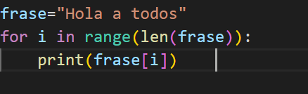

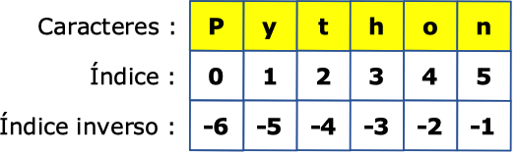
Veamos:
-> salida
Por consola
RECORDAR:
Los índices en cadenas de caracteres se escriben dentro de [ ] y refieren a la posición de cada carácter dentro de la cadena.
Los índices comienzan en 0, y cada carácter tiene un índice único. Se pueden usar índices para acceder a caracteres individuales.

Slide 5
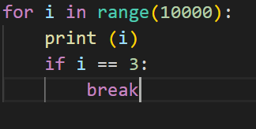

BREAK DENTRO DEL BUCLE FOR:
Utilizamos break dentro de un bucle for para salir del bucle antes de que se hayan completado todas las iteraciones.
Esto es útil cuando una condición específica se cumple y ya no es necesario continuar con el bucle.
-> salida por consola

Slide 6
TIPOS DE DATOS BOOLEANOS (BOOL)
Bool se refiere al tipo de dato booleano, que puede tener dos valores:
True (verdadero) o False (falso).
Se utiliza para representar condiciones lógicas o estados de verdad/falsedad en un programa.

Slide 7
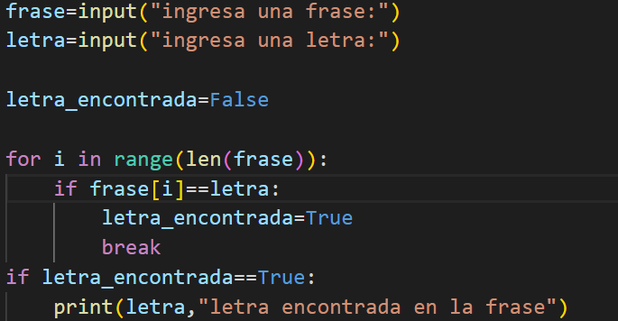
EJEMPLO

Slide 8
Pedimos al usuario que nos ingrese una frase y una letra, y queremos que se fije si esa letra esta en la frase.
Creamos una variable del tipo booleana (letra_encontrada) y le asignamos el valor False (porque al comienzo no encontró nada).
Recorro la frase con un for y le pongo una condición, si esa condición se cumple, actualizo el estado de mi variable booleana a True.
Ya por ultimo, puedo utilizar mi variable booleana para comparar su estado y mandar un mensaje (print())

